Slide 1
LE MONDE MICROBIEN définition:
Microbiologie :Science des micro-organismes.
La microbiologie :l’étude d’organismes de taille microscopique (microorganismes) –les virus, les bactéries, beaucoup d’algues, champignons (mycètes) et des protozoaires-

Slide 2
bactéries

Slide 3
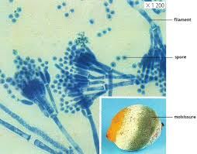
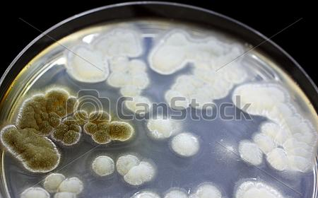
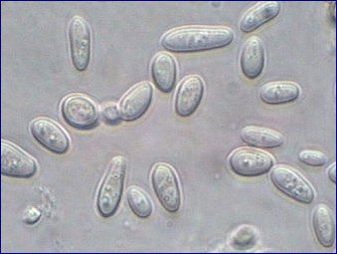
champignons

Slide 4
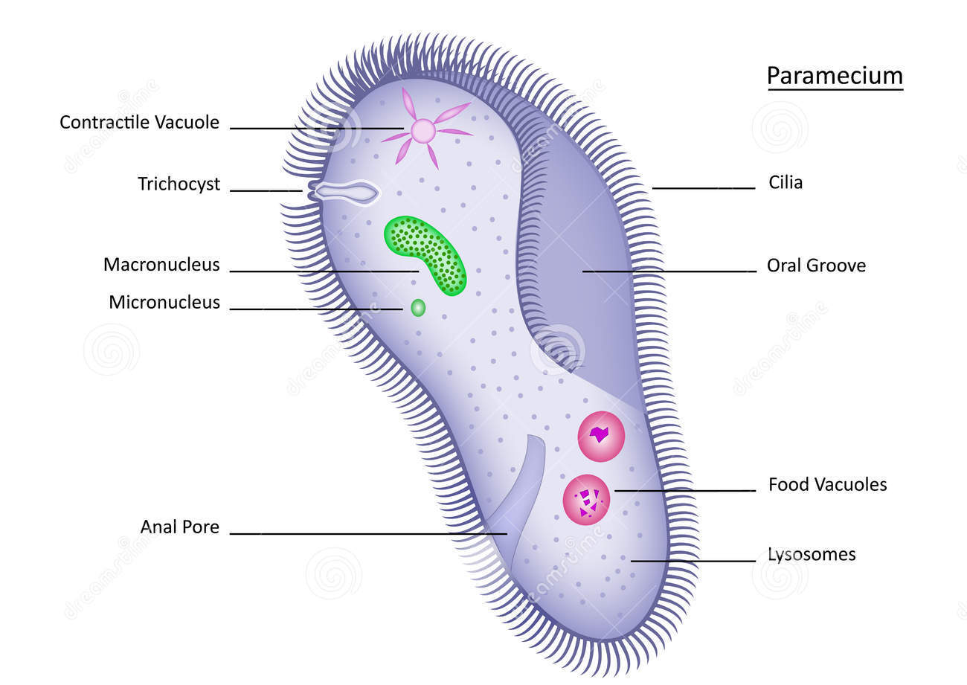
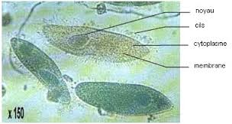
Protozoaires

Slide 5
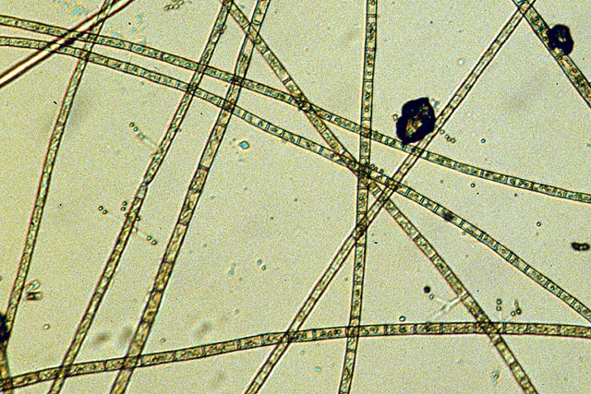
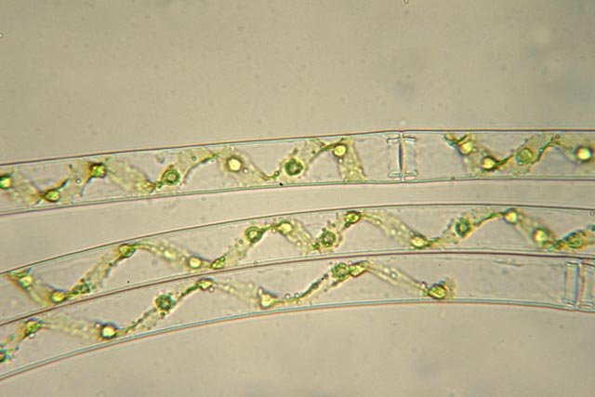
Algues verts

Slide 6
la microbiologie
Englobe : la bactériologie, la virologie, la mycologie et la parasitologie.
Elle s’est développée de concert avec la microscopie
Étude:
la morphologie des micro-organismes,
Leur mode de vie,
métabolisme,
structure moléculaire,
Nutrition
propriétés pathogènes
caractéristiques antigéniques.

Slide 7
I-1 : Historique et découverte des Microorganismes :
Robert Hooke ( 1635-1702 ): microscope et découverte de cellule (Micographia ( 1665 )
Antanio Van Leeuwenhoeck ((1632-1723): découverte des MO ("animalcules“) en 1674 (les lettres de Royal Society)

Slide 8
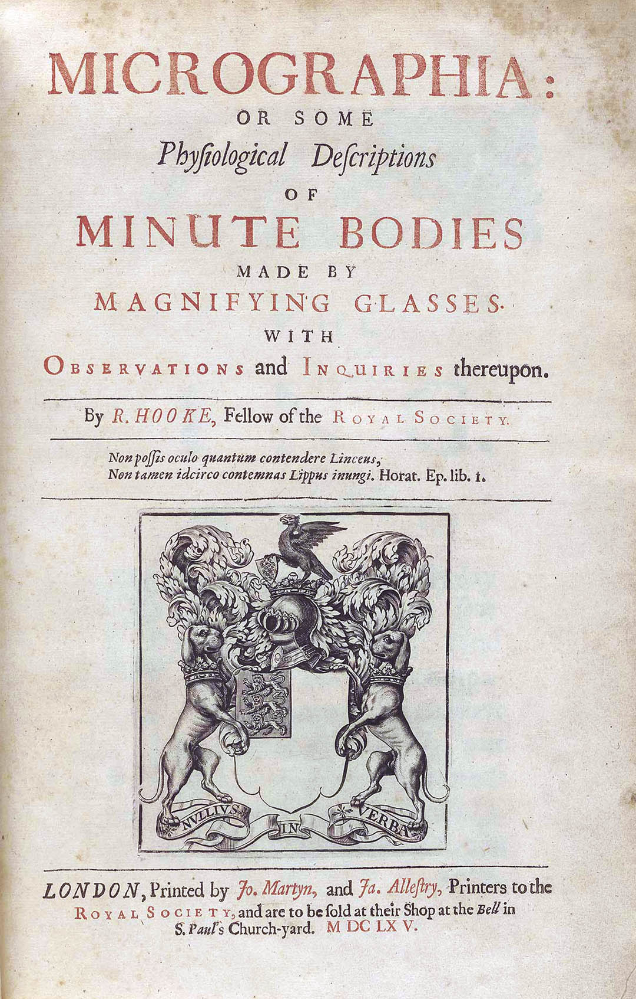
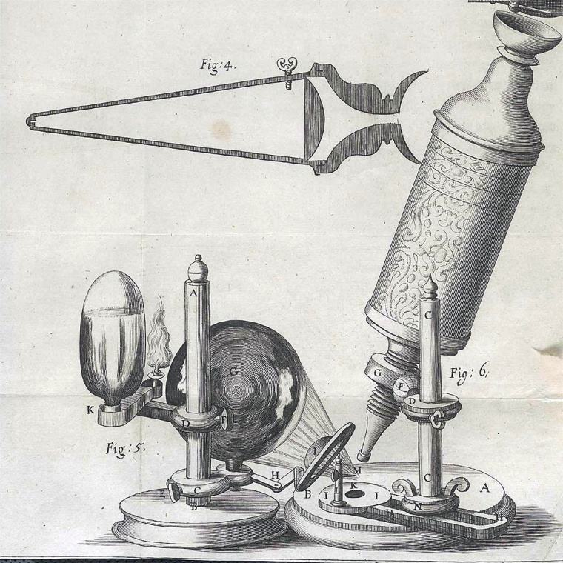
(Micographia ( 1665 )

Slide 9
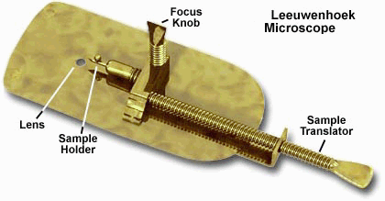
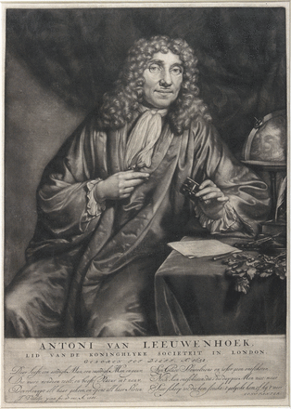
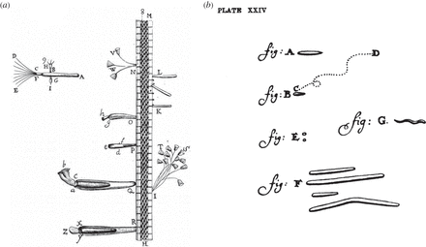
Antanio Van Leeuwenhoeck ((1632-1723): découverte des MO ("animalcules“) en 1674

Slide 10
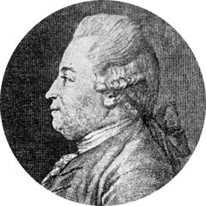
Allemand Otto Friedrich Müller (1730-1784)
Confirmation de l'existence des bactéries en 1773.
Description et classification des bactéries en genres et en espèces (ouvrage posthume )

Slide 11
Débat sur la génération spontanée
Abiogenèse: vie à partir de matière non vivante ou en décomposition-
1745 : John Needham
Lazzaro Spallanzani (culture des microbes dans un jus de viande et fermeture étanche, mode de multiplication )
Lavoisier
1861. Louis Pasteur

Slide 12
Le protocole de Pasteur
Premièrement, il chauffa un bouillon de culture de 55 à 60 ºC.
Il mit le bouillon dans 2 ballons et les plaça dans un endroit où l’air passait bien.
Le premier ballon bien droit.
Le deuxième ballon penché.
Droit
Penché

Slide 13
Les résultats
Droit
Penché
Le premier bouillon ne fut pas contaminé et le deuxième fut contaminé.
Le premier ballon ne fut pas contaminé parce que sa position droite ne permettait pas à l’air de pénétrer à l’intérieur.
Les particules restaient emprisonnées dans l’ouverture du ballon puisqu’il n’ y avait pas assez de pression d’air pour les faire entrer.

Slide 14
1- Les particules emprisonnées
2- La culture est contaminée à cause de la position penchée du col et de la pression de l’air qui fait descendre les microbes jusqu’ au bouillon. l’oxygène + éléments nutritifs
La vie vient d'une vie!
Louis Pasteur prouva que la théorie abiogenèse était fausse car son expérience démontre que les microbes veinâmes de l’air et que la vie provient d’une vie préexistante.

Slide 15
Relations entre les microorganismes et son environnement (période classique) :
Origine des maladies (plantes et insectes):
Les gents pensaient que l’origine des maladies :
forces surnaturelles,
des vapeurs empoisonnées (miasmes),
des déséquilibres entre les 4 humeurs que l’on croyait présentes dans le corps : le sang, le phlegme(pituite), la bile jaune et la bile noire (L'atrabile).

Slide 16
Contradiction de l’ancienne théorie
Agostino Bassi 1835:
démontra d’abord qu’un Mo pouvait provoquer une maladie : maladie de ver à soie (le mal del segno: muscardine) était due à une infection fongique.
La chenille se couvre d’une fine poudre blanche et meurt.
Cette maladie est causée par des champignons / Botrytis paradoxa (aujourd’hui Beauveria bassiana ) , 1912.
il suggéra aussi que beaucoup de maladies sont dues à des infections microbiennes (variole, rougeole, peste, la la syphilis
Berkeley (1835), Anton de Bary , Marie-Anne Libert : La pourriture des pommes de terre était aussi due à un champignon (Phytophthora infestans : Botrytis infestans) mildiou de la pomme de terre

Slide 17
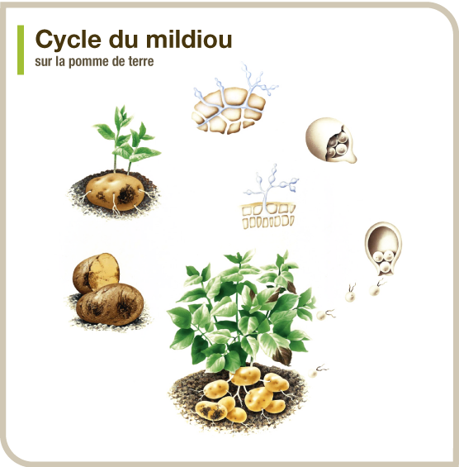
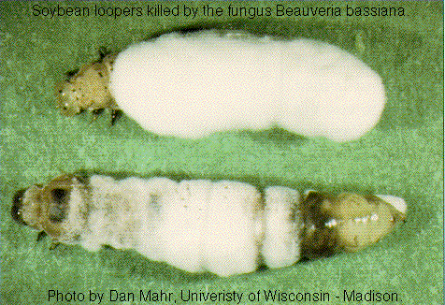
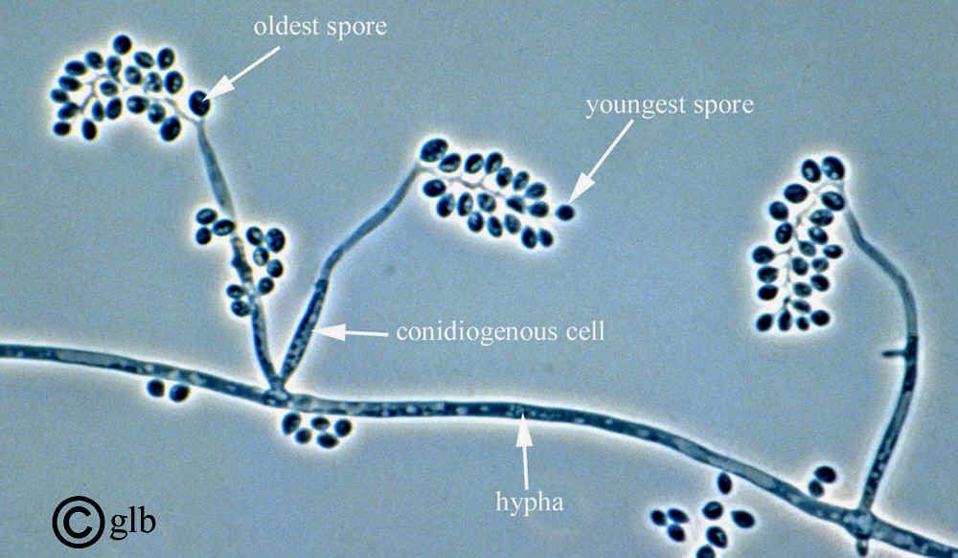
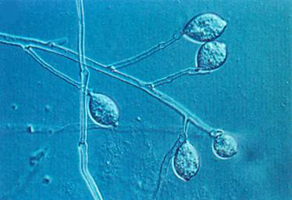
Beauveria bassiana
Botrytis infestans

Slide 18
Rôle des microorganismes dans la fermentation :
18ème siècle: la chimie (fermentation).
Antoine-Laurent de Lavoisier (1743-1794) considéra la fermentation alcoolique un processus purement chimique
louis Pasteur (1822-1895) : En 1856 a étudié un problème du rendement dans une usine de production d’éthanol à partir du sucre de betterave:
la fermentation échouait à raison de la présence d’un Mo responsable de la fermentation lactique au lieu de la levure responsable de la fermentation alcoolique.
Pasteur publia :« Mémoire de la fermentation appelée lactique » en 1857.

Slide 19
Rôle des microorganismes dans l’altération des aliments :
- Connaissances empiriques sur la conservation des aliments
-le problème de la transformation des tonneaux de vins embarqués à bord des navires en vinaigre.
Solution proposée par Luis Pasteur: chauffage du vin à 50°C (pasteurisation)

Slide 20
Rôle de l’asepsie et l’hygiène dans la prévention des infections microbiennes :
l'importance de la transmission croisée et le rôle fondamental du lavage de mains: Philippe-Ignace Semmelweis (1818-1865)
le lavage des mains par une solution d'hypochlorite de calcium (Ca(ClO)2
Joseph Lister (1827- 1912) prévention des infections des plaies : stérilisation des instruments chirurgicaux par la chaleur et le phénol

Slide 21
Mise en évidence du rôle des microorganismes dans la transmission des maladies :
Robert Koch (1843-1910).
Bacillus anthracis: le charbon (culture dans le sérum de bœuf)
choléra : vibro cholorae
Tuberculose: M. tuberculosis
Publication 1876

Slide 23
La période moderne :
Identifications de nouvelles maladies et de micro-organismes responsables.
1928 Fleming travail sur Staphylococcus sp . Mais sa boite fut contaminée par un pénicillium : il y avait inhibition de l’activité de Staphylococcus : c’est le premier antibiotique.
Depuis ces dernières années, et suit à l’avènement du génie génétique qu’on a assisté à l’apparition des techniques de clonage, d’addition de gènes par des plasmides de bactéries.
Ces travaux ont généralement été réalisés sur Escherichia coli .

Slide 24
Structure/fonction | Cellule eucaryote | Cellule procaryote
Matériel génétique | Présence d’une membrane nucléaire ADN organisé en chromosome Nombreux Chromosomes complexés aux histons Division mitotique Présence du nucléole Absence de plasmide (seulement chez les levures) | Absence de membrane nucléaire (ADN libre dans le cytoplasme) Une seule molécule d’ADN circulaire, Absence d’hitsones Division amitotique Absence de nucléole. Présence de plasmides
cytoplasme | Présence d’organites intracellulaires mitochondrie, chloroplaste, Présence de membranes internes (réticulum endoplasmique, Appareil de Golgi.) Ribosomes 80S | Absence des organites et structures intracellulaires Ribosomes 70S
paroi | Présente/absente Structure simple et variable (polysaccharidique, constitué de cellulose ou de chitine) | Présence constante (sauf mycoplasma) Structure complexe (peptidoglycane, différents polymère chez les Archéobactéries)
Métabolisme énergétique | Organites intracellulaires spécialisés Aérobie | Associé à la membrane cytoplasmique Aérobie/anaérobie

Slide 26
CHAPITRE II. La cellule bactérienne 1. Techniques d'observation de la cellule
- Microscopie optique (G x 1000 -1500 fois) :

Slide 27
La qualité de l’image dépend du pouvoir de résolution du microscope qui est en grande partie liée à la qualité
des lentilles grossissantes et également à la longueur d’onde de la lumière (0,4µm - 0,7µm). La limite de
résolution du microscope standard est de 0,22 µm,

Slide 28
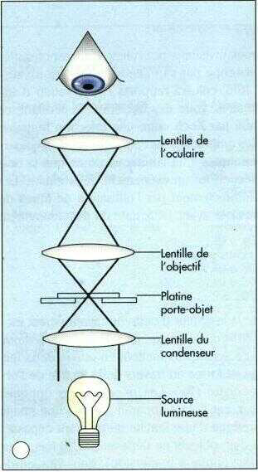
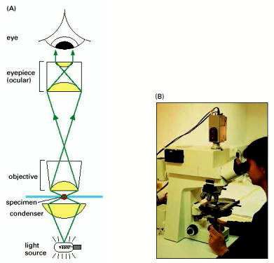
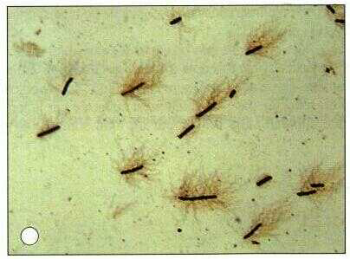
Illustration du trajet lumineux
dans un microscope à fond clair.

Slide 29
Microscope à fond noir
Dans la microscopie à fond noir, l’image est créée par la diffraction de la lumière. La lumière difractée par la préparation permet la formation de l’image. Sans préparation, la lumière n’arrive pas à l’objectif d’où le fond noir. La préparation donne donc une image sur fond noir.
- Dans le microscope à fond noir l’objet apparaît brillant sur un champ noir.
Sans préparation le champ est complètement noir.
L’écran sous le condenseur ne laisse entrer à l’objectif que la lumière difractée par l’échantillon.
La lumière non difractée ou non réfléchie n’entre pas dans l’objectif.

Slide 30
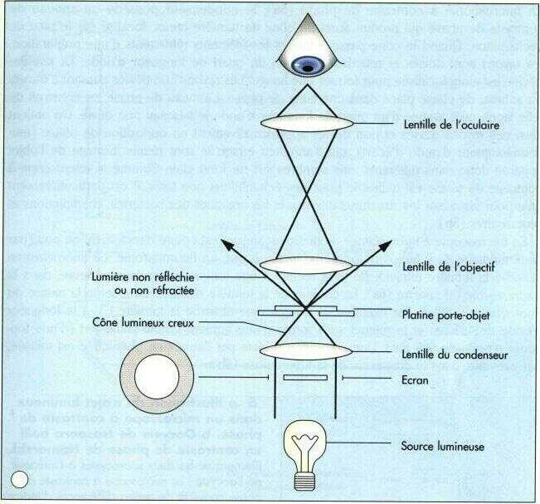
microscope
à fond noir.
treponema pallidum spirochète responsable de la syphlis; microscope àfond noir x500
Volvox et Spiroyra microscope àfond noir x175
Illustration du trajet lumineux dans un microscope
à fond noir.

Slide 31
Microscope à contraste de phase
1934 : le chercheur allemand Zernike
Le contraste de phase est utilisé pour accentuer le contraste des échantillons non colorés. La vitesse et la direction de la lumière sont modifiées quand elle passe à travers les structures intracellulaires possédant des indices de réfraction différents.

Slide 32
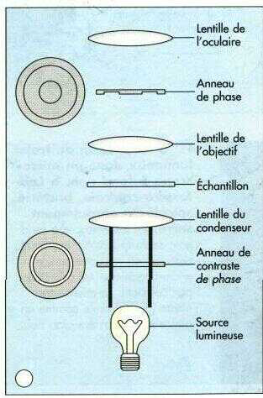
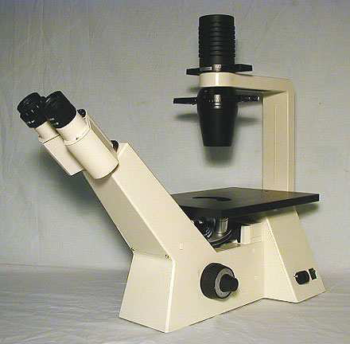
Clostridium botulinum; endospore ovale subterminale microscope à contrast de phase x600

Slide 33
La vitesse et la direction de la lumière sont modifiées quand elle passe à travers les structures intracellulaires possédant des indices de réfraction différents.
Le microscope transforme les légères différences d’indice de réfraction et de densité cellulaire en intensité de lumière.
Ce type de microscope photonique est spécialement utilisé pour la détection des constituants bactériens tels les spores et les corps d’inclusion.
Limites de microscope optique

Slide 34
Microscope électronique
La microscopie électronique n'utilise pas les photons pour analyser les échantillons
- permet de révéler les plus fines structures internes de la cellule, parfois jusqu'aux molécules
les grandissements possibles vont de 1000 à 500 000 fois.
Les microscopes électroniques ont un pouvoir de résolution de 0,1nm

Slide 35
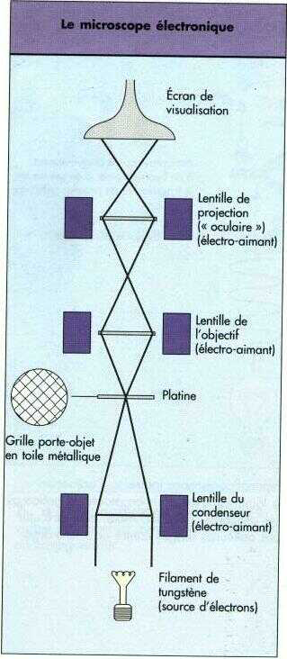
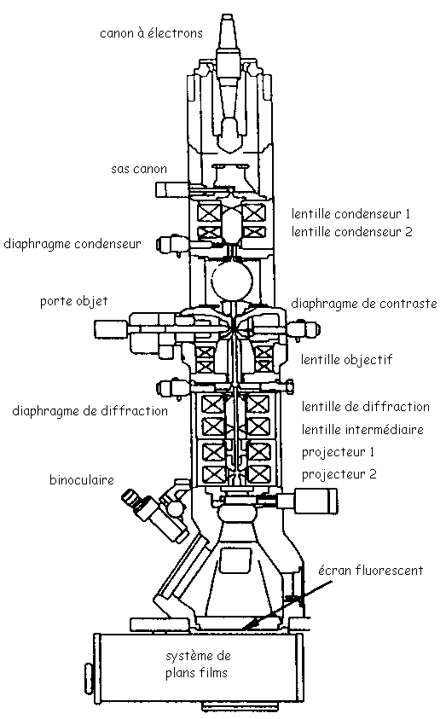
Microscope électronique à transmission

Slide 36
- Son grandissement est de 20 000 et sa limite de résolution est de 0,1 à 1 nm.
- Révèle les détails intracellulaires
Glycocalyx de Bacteroides
Microscope électronique à transmission X71250

Slide 37
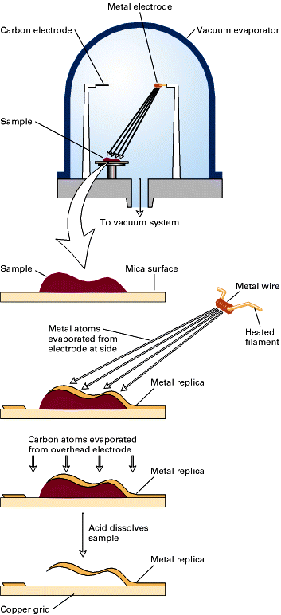
Sa limite de résolution est de 1 à 7 nm.(plus faible que celle du MET).
images de cellules en 3D (la topographie de la cellule
staphylococcus aureus X32000
Microscope électronique à balayage
Crisispira X6000

Slide 40
2- Techniques d’observation bactérienne (examen (observation) microscopique):
- examen direct (sans coloration).
- examen après coloration.
1- Examen direct ( examen à l’état frais):
Préparation; suspension, lame, lamelle, objectif X40
Objectifs: mobilité, morphologie, association
Ex, P aeuroginosa. Entrerobactéries.
Vibrion, campylobactéries.

Slide 41
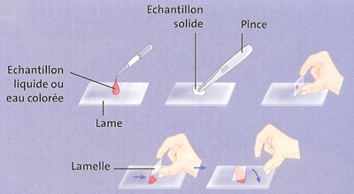

Slide 42
Tréponema pallidium (observation à l’état frais sous microscope à fond noir

Slide 43
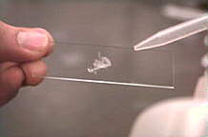
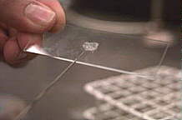
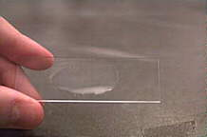
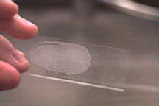
2- Examen après coloration:
- Objectifs; ///
1- Préparation du frottis.
2- Fixation:
objectifs;
- fixation sur la lame
- sauvegarder l’intégrité des structures internes et externes.
- inactivation des enzymes.
- durcissement des structures (coloration et observation).
Fixation par la chaleur
Fixation chimique: éthanol, acide acétique….

Slide 44
Coloration: :
1- Coloration simple (non différentielle) .
2- Coloration différentielle
3- Coloration spéciales.
1-Coloration simple:
Objectifs:
Exemple, coloration par le bleu de méthylène
Protocole de coloration: (frottis +bleu de méthylène (1min) + séchage+observation microscopique à l’immersion (x100)

Slide 45
2-Coloration différentielle:
Objectifs;
Colorations différentielles de références:
- Coloration du Gram
-

Slide 46
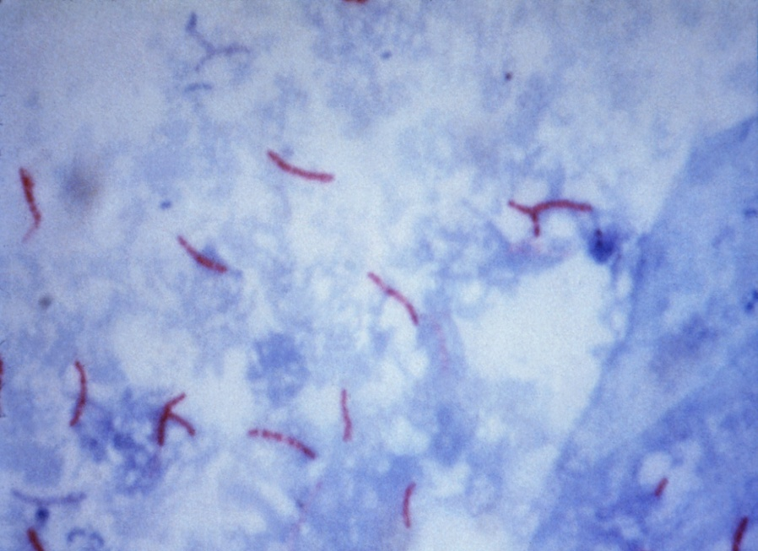
2- Coloration du Zihel neelsen: (BAAR):
pour les mycobactéries
- protocoles :
-préparation et fixation du frottis.
- fuchsine + chauffage (pdt 10 à 15 min)
-lavage + décoloration à l’acide sulfurique (1 min).
Décoloration à l’alcool pdt 10 min
- lavage à l’eau + contre coloration par le bleu de méthelyne (2min).
Lavage + séchage + observation à l’immersion.

Slide 47
2-Coloration spécilae:
Objectifs; mettre en évidence des éléments (constituants) bactériens.
- Coloration des flagelles par la méthode de Rhodes.
(flagelles sont bruns-noirs).
Coloration des spores par la méthode de Moeller.
(spores sont rouge-roses).
Coloration des capsules (coloration négatives)
Méthode de l’ancre de chine

Slide 48
Colorants:
-groupement chromophores.
- groupement auxochrome (ionisé):
fixation sur des groupements acides ou basiques.
1- colorants basiques (cationiques): charge positive
Ex, bleu de méthylène, fuchsine basique, cristal violet, vert de malachite.
fixation

Slide 49
2- colorants acides(anioniques):charge négative
Ex; éosine, fuchsine acide, rose de bengale.
Fixation.
- effet du pH sur les colorants.
3- colorants par liaisons covalentes: (ADN
Réactif de Schiff (méthode de Feulgen)
4- colorants solubles: Noir de soudan + lipides

Slide 50
Klebsiella pneumoniae microscope optique X1500

Slide 51
La morphologie bactérienne :
- C’est la première étude à faire dans un laboratoire de microbiologie.
- Cette étude est suffisante pour permettre une orientation vers l’identification
- La morphologie typique est observée dans des cultures jeunes en milieu liquide.
L’étude de la morphologie comprend trois critères :
La taille.
La forme
Le mode d’assemblage

Slide 52
1- La taille (µm):
- Extrêmement variable.
-Les bactéries sont les plus petites des microorganismes.
-En moyenne la taille se situe entre 1 et 10 µm
- Diamètre : 0,1 à 2 µm
- Langueur : 0,5 à 5µm
- Nano bactéries : leur taille ne dépasse guère 0,1 à 0,2 µm
- les bactéries les plus petites ont une taille d’environ 0,2 µm (Chlamydia)
Rickettsies
Chlamydes

Slide 53
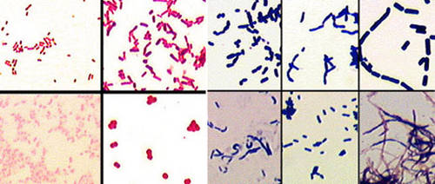
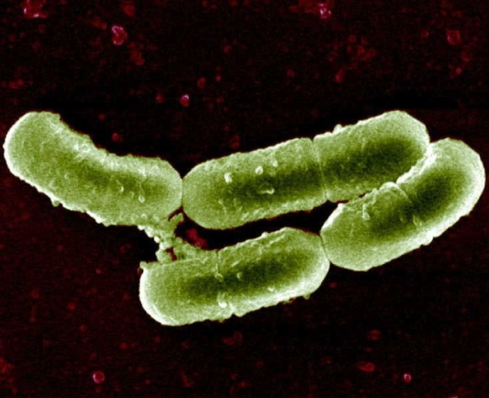
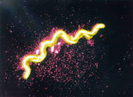
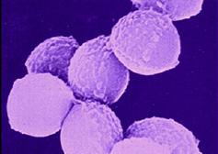
- Grosses bactéries : spirillium (50 µm de langueur) , certains Spirochètes peuvent atteindre 500 µm de long
- Thiomarggarita nambiensis est la plus grosse bactérie
- Sphérique, diamètre 0,1 à 0,3 mm, (0,75 mm), visible à l’œil nu.
- Epulopiscium fishelsonii : grande bactérie vivant dans l’intestin des acanthures bruns, diametre (80 µm), Langueur (600 µm) cette taille dépasse un million de fois celle d’ Escherichia coli.
La forme :
Diversité dans la forme
Principalement : sphérique (coccoide), cylindrique (bâtonnet), spirale

Slide 54
1-forme sphérique : caractérise les cocci ou les coques, elles sont :
- Parfaitement sphérique (staphylococcus. Sp)
- Avec face aplatie ( Neisseria)
- Effilée en flamme de bougie (streptecoccus)
-Légèrement avoide (enterococcus .sp), polymorphisme …
staphylocoques

Slide 55
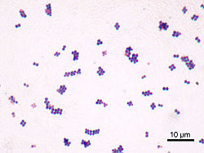
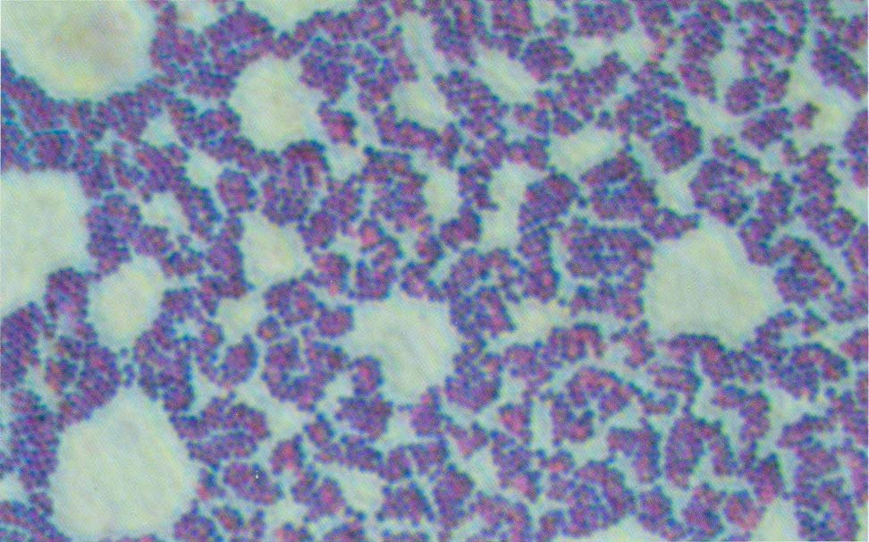
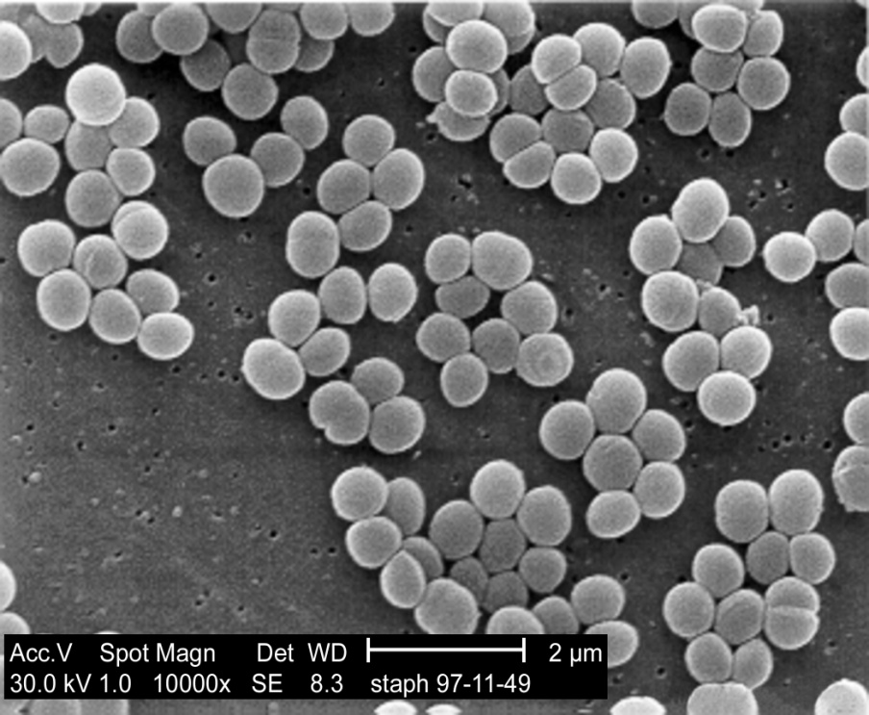
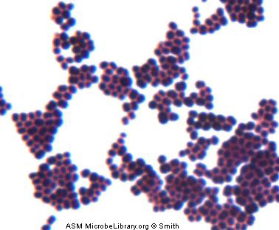
staphylocoques

Slide 56
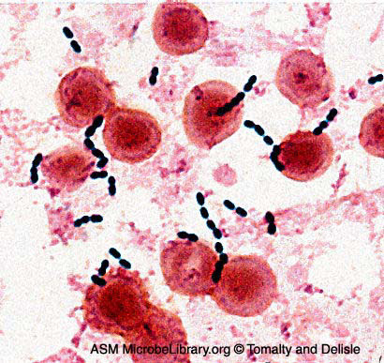
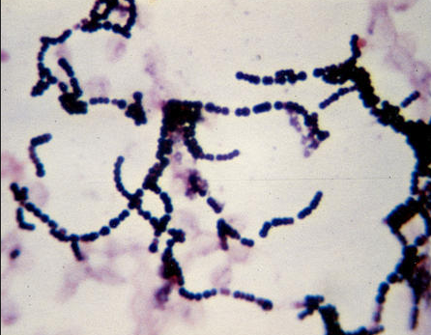
entérocoques
streptocoques

Slide 57
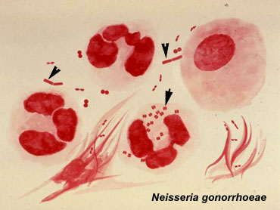
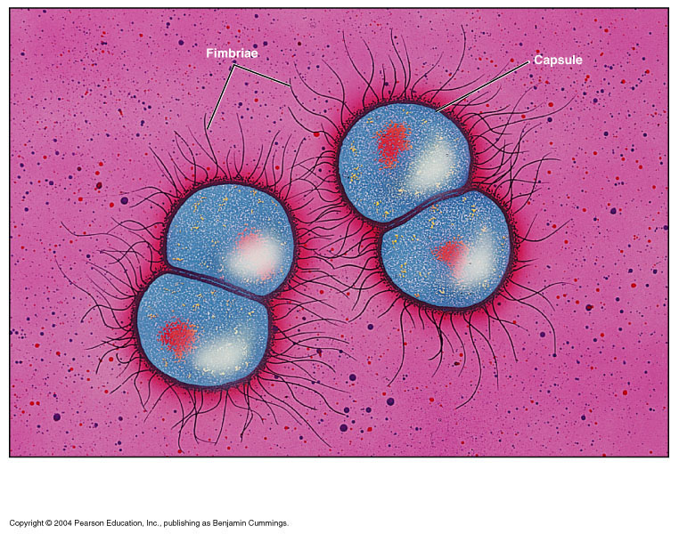
Neisseria

Slide 58
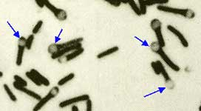
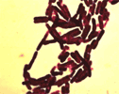
2-forme cylindrique (bâtonnets ou bacilles) :
La forme bacille varie du court bacille (cocobacille) à des très longues
filaments de millions de micron.
Les bactéries bâtonnets sont soit : droites (rectilignes), incurvées, ramifiées.
Les bactéries rectilignes peuvent avoir :
1- Extrémités arrondies comme les Enterobacteriaceae
2- Extrémités rectangulaires (planes, bouts carrés) ex. Bacillus
Bacillus

Slide 59
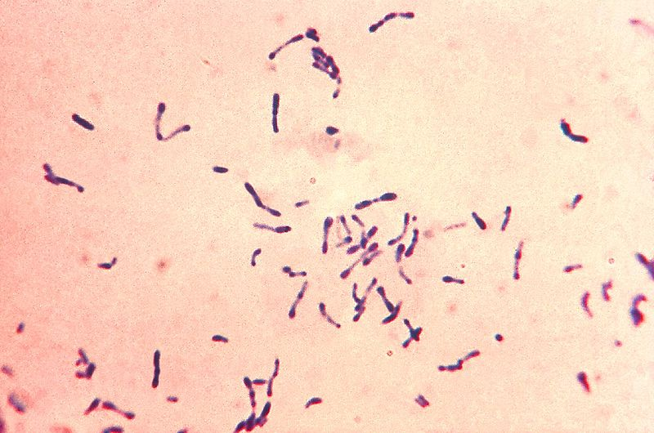
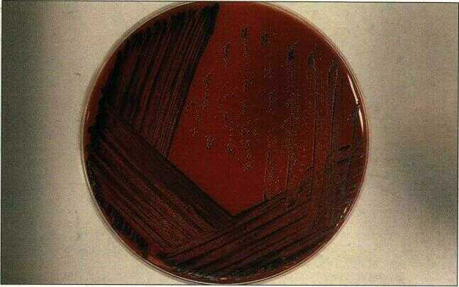
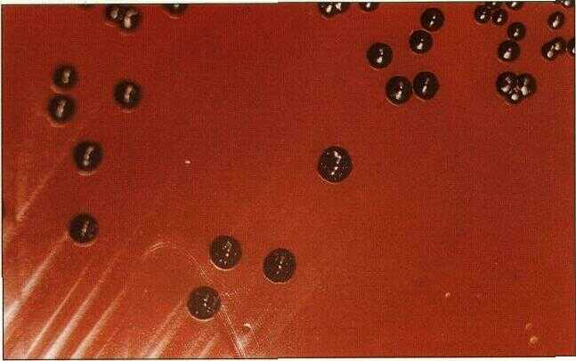
3- Extrémités renflées ; coryneformes (Corynebacterium diphteriae ; bacille de loeffler)
Corynebabterium diphteriae
Corynebacterium diphferiae, sur milieu tellurite et sang

Slide 60
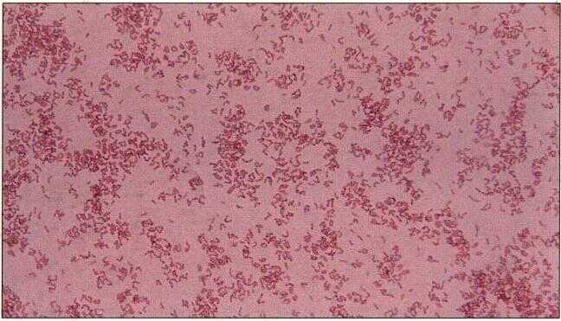
Corynebacterium diphteriae, coloration de Ernst-Neisser. (grain de voultine)
Coloration de Gram de corynébactéries. « lettres chinoises »

Slide 61
Test d'Elek démontrant la toxinogenèse chez Corynebacterium diphteriae

Slide 62
4- Extrémités effilée, fines et pointues en forme de fusée (fusobacterium).
Fusobacterium

Slide 63
Les bacilles incurvés caractérisent certains genres bactériens : vibrio, camplylobacter.
vibrio

Slide 64
Vibrio cholerae. Culture sur gélose thiosulfate-citrate-sels
biliaires-sucrose (TCBS)

Slide 65
Camplylobacter

Slide 66
Les bacilles ramifiés, la ramification est discrète et visible uniquement dans
certains stades de la croissance

Slide 67
« Vrais » bacilles
Ex Clostridium sp
Coccobacilles
Ex famille Pasteurellaceae
Bacilles corynéformes
(coryne = une massue)
Ex Corynebacterium diphteriae
Bacilles filamenteux
Ex Clostridium septicum
Cylindrique
Bacilles fusiformes (fusus = un fuseau)
Ex Fusiformis sp
Vibrions (vibrio = qui bouge rapidement)
Ex Vibrio sp
Ex Bifidobacterium
Bacilles ramifiés

Slide 68
3-forme spirale:
les bactéries spiralées se trouvent dans les genres des Spirochètes, Helicobacter, Spirillium ; ces bactéries se présentent sous formes des hélices plus au moins longues.

Slide 69
Ils sont :
à spires étroites et régulières
à spires larges et régulières
à spires étroites et irrégulières

Slide 70
leptospira
Treponema pallidum

Slide 71
Autres formes de bactéries
Bactéries pédonculées : Caulobacter
Bactéries filamenteuses Actinomycètes
Bactéries polymorphe ; sans paroi ; mycoplsma, ureaplasma

Slide 72
Le mode de groupement
Le mode de groupement, à condition de l'apprécier sur une culture jeune effectuée en milieu liquide et à condition de tenir compte de l'aspect prédominant, est également un élément important pour orienter le diagnostic. Les streptocoques, les entérocoques et les lactocoques forment typiquement des chaînes, les staphylocoques des amas asymétriques (grappes), les sarcines des amas cubiques réguliers, les corynébactéries des palissades ou des paquets d'épingles, les listéries des palissades ou des groupement en V ou en L...

Slide 73
Mode de groupement
Selon le mode et le nombre de plan de division:
. Diplocoques (Diplo = deux)
Ex Neisseria sp
Streptocoques (Streptus = flexible)
Ex Streptococcus sp
Tétrades
Ex micrococcus sp
Sarcines (Sarcina = un paquet)
ex Sarcina sp
Staphylocoques (Staphylo = grappe de raisin)
Ex: Staphylococcus sp

Slide 74
La paroi bactérienne
- Composition chimique et structure moléculaire

Slide 75
Peptidoglycane
Le peptidoglycane (ou muréine, ou mucocomplexe, ou mucopeptide)
le petidoglycane est constitué:
1- une partie glucidique : il s'agit d'une alternance de N-Acétyl-Glucosmaine (NAG) et de N-Acétyl-Muramique (NAM) reliés par des liaisons osidiques β 1-4.
une partie peptidique : 4 acides aminés qui sont reliés par une liaison amidique au niveau de la fonction acide carboxylique du résidu pyruvate du NAM.

Slide 76
Le peptidoglycane est formé par de longues chaines répétitives montrant une alternance NAG-NAM
Les macromolécules ainsi formées sont réunies au niveau des tétrapeptides pour former une structure solide

Slide 77
Bactéries Gram positives
Elle est épaisse (entre 15 et 80 nm) (elle ne laisse pas passer l'éthanol), composée d'une épaisse couche de muréine ou peptidoglycane.
Cette épaisse couche est traversée par des acide téichoique ou lipotéichoiques.

Slide 78
Enveloppe des bactéries gram positif

Slide 79
Composants
Les éléments de la paroi épaisse (Gram +)
Osamines
Acides aminés
Acides technoïques
Oses
Lipides

Slide 80
Osamines (des sucres aminés)
les parois épaisses (Gram positif)
Ils sont liés par une liaison osidique :
N-acétyl-glucosamine = NAG ;
acide N-acétyl-muramique = NAM
NAG: est un glucose lié en C2 par une amine secondaire au groupement acétyle ;
NAM: est un NAG + acide lactique lié par une liaison osidique au C3 du glucose ;

Slide 81
Des acides aminés
les parois épaisses (Gram positif)
4 acides aminés courants :
La D-alanine,
La L-alanine
L’acide D-glutamique
La L-lysine ou l’acide diamino-pimélique (structure analogue à la lysine mais possède une fonction -COOH sur le dernier carbone).

Slide 82
Des acides techoïques
les parois épaisses (Gram positif)
Ils sont inclus dans le peptidoglycane par le carbone N°:6 de la NAM. Citons
le polyglycérol phosphate.
Ribitole phosphate

Slide 83
Oses
les parois épaisses (Gram positif)
Ils sont nombreux à être mis évidence : glucose, galactose, mannose, fucose, etc.
Les lipides
Ils sont en faible quantité et quasiment absents chez les bactéries à Gram +.

Slide 84
Paroi des Bactéries Gram négatives
Elle est plus fine (entre 6 à 15 nm),
présente une structure stratifiée plus complexe.
elle comprend trois structures polymériques:
Peptidoglycane
une couche phospholipidique : « membrane externe » (ce qui explique que l'alcool, liposoluble, passe à travers ce type de paroi)
un lipopolysaccharide (LPS) représentant l'antigène O des entérobactéries ainsi que leur toxine.

Slide 85
Enveloppe des bactéries Gram négatif

Slide 87
Les éléments de la paroi mince (Gram -)
Les même osamines chez les Gram +;
Les mêmes Acides aminés essentiels et en outre, les A.A rencontrés dans les protéines;
L’absence d’acides technoïques;
Oses en quantité variable;
Des lipides en quantité importante.

Slide 88
Comparaison
Les éléments de la paroi | Bactéries à Gram + | Bactéries à Gram –
Osamines | ++ | +
|Acides aminés - nombre - acide diamino-pimélique | 24 – 35 % 4 à 10 +++ Exclut la lysine | 50 % env 16 à 17 – N’exclut pas la Lysine
Acides teichoïques | +++ | –
Oses | 20-60 % | 20-60 %
Lipides | 1-2.5 % | 10 – 22 %

Slide 89
- Rôle de la paroi
La paroi est responsable de l'intégrité structurale et de la forme des bactéries
La paroi confère à la bactérie sa morphologie véritable
La paroi maintient la pression osmotique interne
Elle joue un rôle déterminant dans la coloration de Gram.
Elle joue un rôle déterminant dans la spécificité antigénique des bactéries.
Elle est le support de l'action de certains enzymes exogènes (lysozyme) ou endogènes (autolysines) et de certains antibiotiques

Slide 90
Coloration de Gram :
Etapes | mode opératoire | Qu'est ce qui ce passe ? | Etat des bactéries à cette étape
Coloration au violet de Gentiane | Recouvrir la lame de violet de gentiane | Le violet de gentiane colore les bactéries qu'elles soient Gram + ou Gram - | Toutes les bactéries sont colorées en violet
Laisser agir 1 minute
Mordancage au lugol | Recouvrir la lame de lugol | Le lugol et le violet de gentiane forment un complexe qui renforce la coloration | Toutes les bactéries sont colorées en violet
Laisser agir 20 secondes puis renouveler le mordançage 2 fois
décoloration par l'éthanol | Incliner la lame puis laisser couler de l'éthanol (95 °GL) durant 4 secondes. Attention : cette étape est délicate ! | La paroi des bactéries à Gram + ne laisse pas passer l'éthanol qui ne peut dissoudre le violet de gentiane. La paroi des bactéries à Gram- laisse passer l'alcool qui dissout le violet de gentiane. | Les bactéries à Gram + restent colorées en violet. Les bactéries à Gram - ne sont plus colorées.
Rincer à l'eau distillé
Recoloration à la fuchsine | Recouvrir la lame de d'eau et ajouter quelques gouttes de fuchsine de Zeihl | La fuchsine colore alors les bactéries non colorées | Les bactéries à Gram + restent colorées en violet. Les bactéries à Gram - sont colorées en rose.
Laisser agir 30 secondes à 1 minute puis rincer à l'eau .

Slide 92
Effet du lysozyme sur la paroi bactérienne:  coupure de liaison 1-4 glycosidiques entre le NAG et le ANAM.
Les bactéries Gram(+): destruction totale de peptidoglycane
Les bactéries Gram(-) :une fragmentation de peptidoglycane (la membrane externe).

Slide 94
Expérience
1- Bacillus subtilis (bacille Gram+) en milieu hypotonique :
la bactérie se comporte normalement.
2- +lysozyme, les bactéries gonflent et éclatent.
3- milieu isotonique, les bactéries n’éclatent pas en présence de lysozyme,forme sphérique PROTOPLASTE:
-les propriétés antigéniques
- pas de division
- pas de fixation de bactériophages.
- incapables de mobilité.
4- On fait la même expérience : Escherichia coli (bacille Gram-) :
- milieu isotonique + lysozyme: SPHEROPLASTE
Les sphéroplastes conservent toutes les propriétés initiales de la bactérie.

